Slide 1
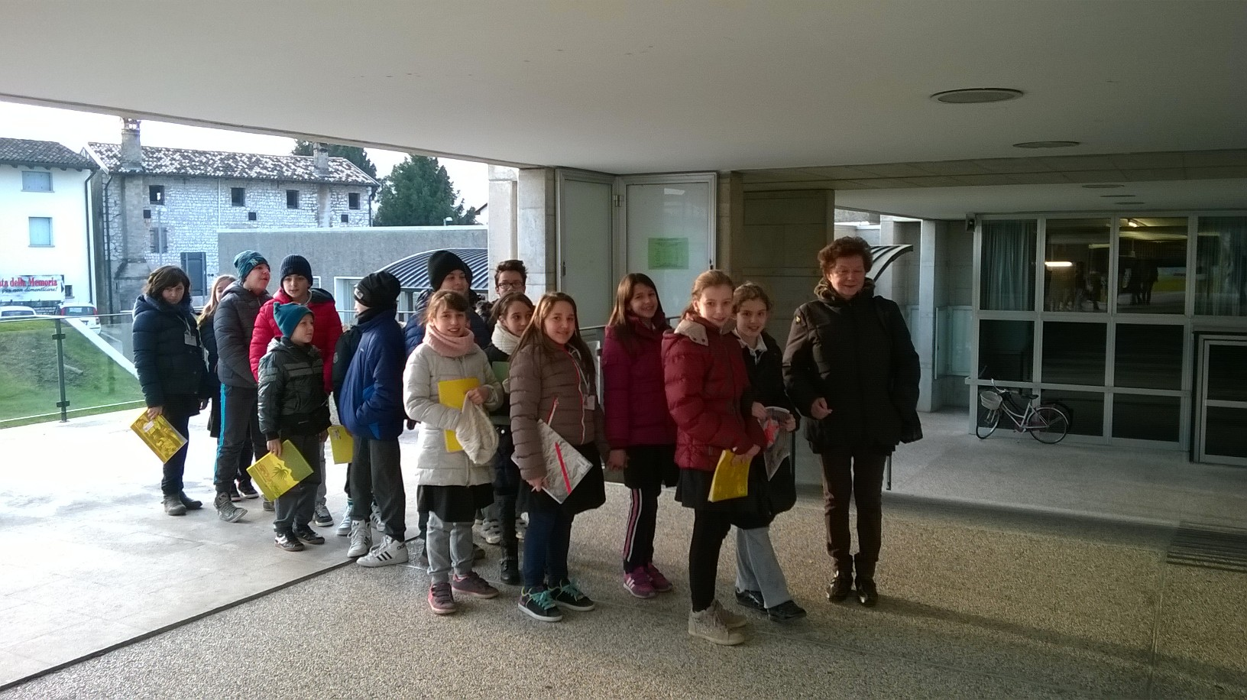
TUTTI AL COMUNE DI FONTANAFREDDA 3 FEBBRAIO 2015

Slide 2
L’AULA CONSILIARE
L’ASSESSORE ALL’ISTRUZIONE ZANDONA’, CI HA ACCOLTI NELL’AULA CONSILIARE, DOVE SI RIUNISCE IL CONSIGLIO COMUNALE, PER RACCONTARCI MOLTE COSE: PERCHE’ IL COMUNE HA SEDE A VIGONOVO, COSA AVVIENE NELLA SALA ….

Slide 3
IL GONFALONE
La bandiera è azzurra, con al centro uno scudo che, al suo interno, ha 11 stelle rappresentanti le frazioni.
In basso ci sono un ramo di alloro e uno di quercia; la quercia, che sta a destra, rappresenta la forza, mentre l’alloro che sta a sinistra, raffigura la pace.

Slide 4
UFFICIO ANAGRAFE
In questo ufficio si registrano nascite,matrimoni e decessi.

Slide 5
UFFICIO DEL SINDACO E UFFICIO TRIBUTI

Slide 6
UFFICIO DELLA GIUNTA COMUNALE

Slide 7
26 marzo 2015 GLI ASSESSORI A SCUOLA

Slide 8
Questa mattina sono venuti a farci visita:
Anese Franco, Assessore alle attività produttive, società partecipate e servizi sociali;
Chiarotto Sonia, Assessore allo sport e associazionismo;
Zandonà Wanni, Assessore alla cultura, istruzione e comunicazioni.
Ci hanno spiegato i loro compiti e hanno risposto alle nostre domande.
È stato interessante!

